Slide 1











PHÒNG GD & ĐT HUYỆN THANH TRÌ
TRƯỜNG THCS NGỌC HỒI
Chào mừng các em đến dự giờ chuyên đề cấp trương
MÔN NGỮ VĂN - LỚP 6A1
Tiết 67:
Cửu Long Giang ta ơi
Nguyên Hồng
Giáo viên: Trần Thị Thu Hằng

Slide 2


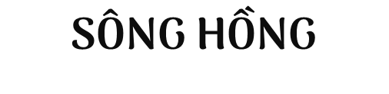
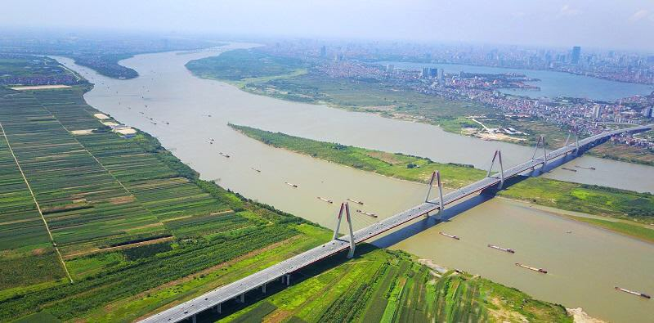
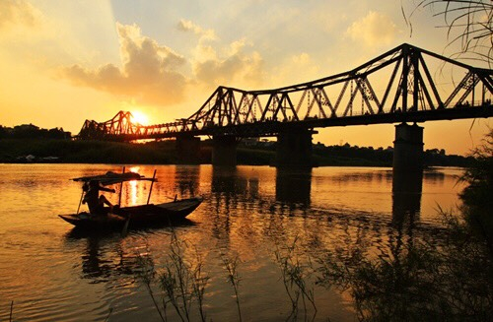

Slide 3
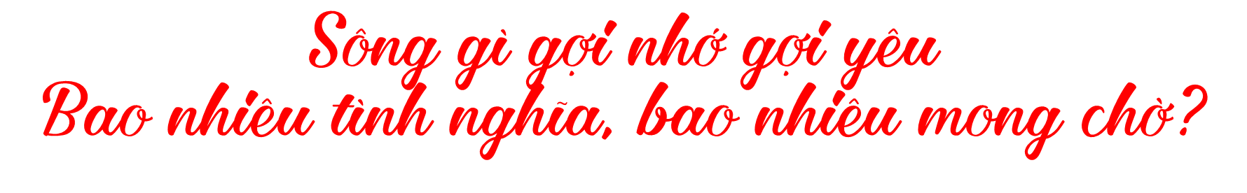
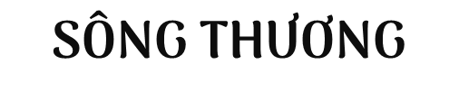
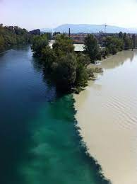
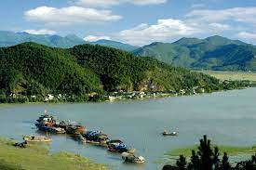

Slide 4

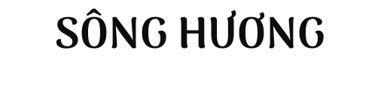
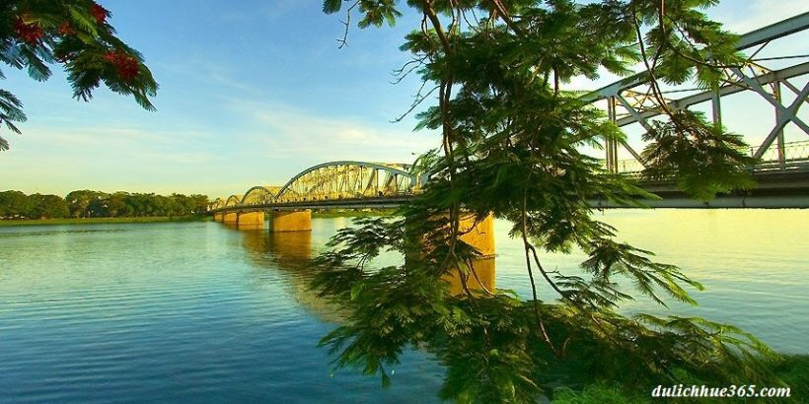
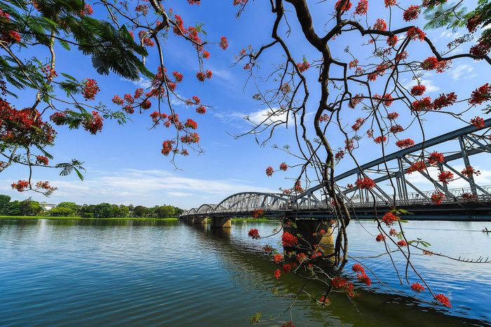

Slide 5


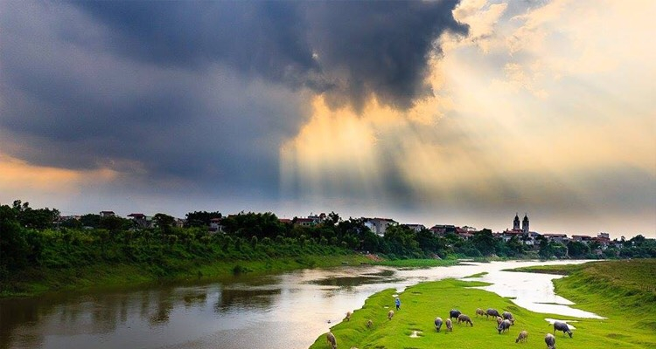
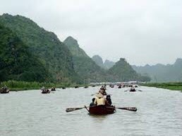

Slide 6
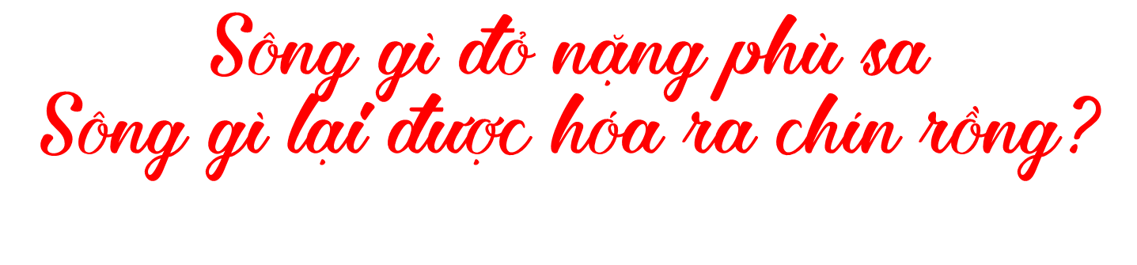
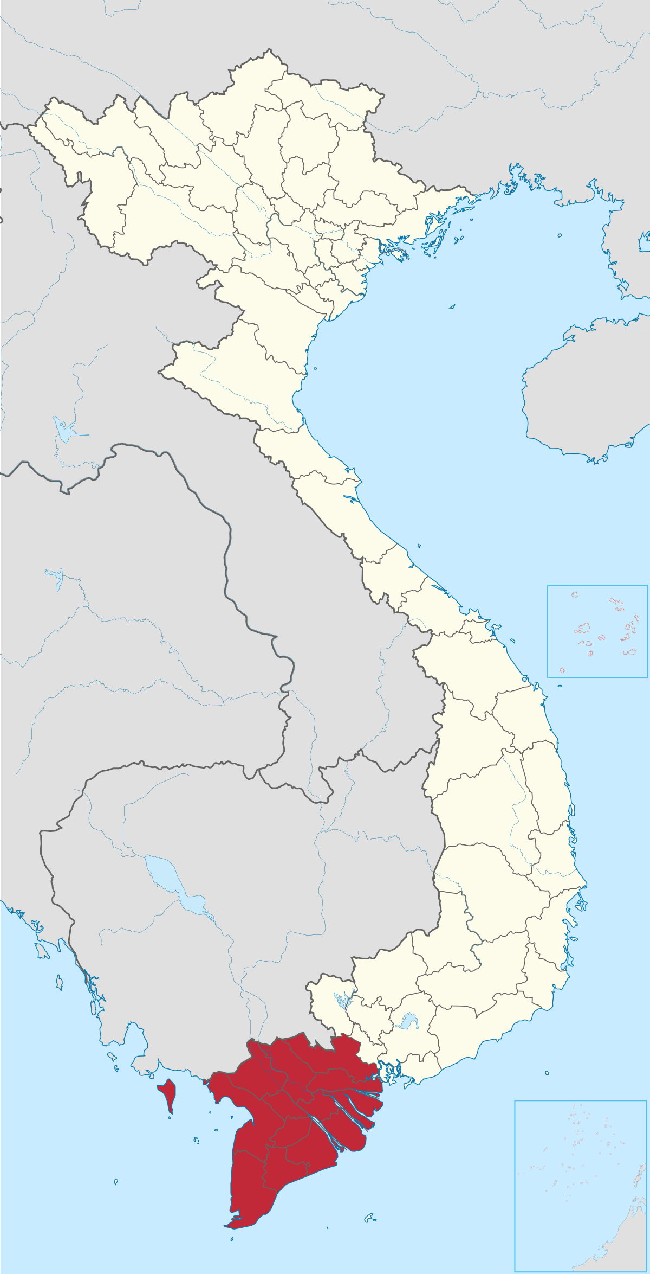
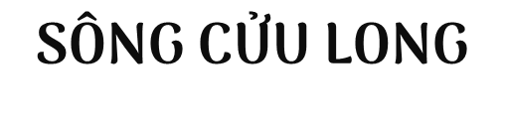
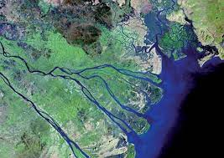

Slide 7

- Nguyên Hồng-

Slide 8
I
TÌM HIỂU CHUNG
Tác giả
Tác phẩm
II
TÌM HIỂU VĂN BẢN
  Hình ảnh “tấm bản đồ rực rỡ”
  2. Vẻ đẹp dòng sông Mê Kông
  3. Hình ảnh người nông dân Nam Bộ
  4. Tình cảm của tác giả
III
TỔNG KẾT
  Nghệ thuật
  Nội dung

Slide 9

I
TÌM HIỂU CHUNG
1
Tác giả
1
Nguyên Hồng ( 1918 - 1982), tên thật là Nguyễn Nguyên Hồng; sinh ra ở Nam Định, sống ở Hải Phòng
1
Ngòi bút của ông luôn hướng về những người cùng khổ, đặc biệt là phụ nữ và nhi đồng. Khi viết về họ, ông tỏ rõ niềm yêu thương sâu sắc, mãnh liệt và lòng trân trọng
2
3
Là nhà văn hiện thực xuất sắc, tự học mà thành tài

Slide 10



Slide 11

Ngày xưa ta đi học
Mười tuổi thơ nghe gió thổi mùa thu
Mắt ngẩng lên trông bản đồ rực rỡ
Như đồng hoa bỗng gặp một đêm mơ.
Bản đồ mới tường vôi cũng mới
Thầy giáo lớn sao, thước bảng cũng lớn sao
Gậy thần tiên và cánh tay đạo sĩ
Đưa ta đi sông núi tuyệt vời.
Tim đập mạnh hồn ngây không sao hiểu
Mê Kông sông dài hơn hai ngàn cây số mông mênh
…
Mê Kông chảy
Cây lao đá đổ
Lan hoang dứa mật thông nhựa lên hương
Những trưa hè ngun ngút nắng Trường Sơn

Slide 12
Ngẫm nghĩ voi đi
Thác Khôn cười trắng xoá
Ta đi... bản đồ không nhìn nữa...
Sáng trời thu lại còn bướm với trời xanh
Trúc đào tươi chim khuyên rỉa cánh sương đọng long lanh
Ta cởi áo lội dòng sông ta hát
Mê Kông chảy Mê Kông cũng hát
Rừng núi lùi xa
Đất phẳng thở chan hoà.
Sóng toả chân trời buồm trắng.
Nam Bộ
Nam Bộ
Chín nhánh Mê Kông phù sa nổi váng
Ruộng bãi Mê Kông trồng không hết lúa
Bến nước Mê Kông tôm cá ngập thuyền
Sầu riêng thơm dậy đất Thủ Biên
Suối mát dội trong lòng dừa trĩu quả.

Slide 13
Mê Kông quặn đẻ
Chín nhánh sông vàng
Nông dân Nam Bộ gối đất nằm sương
Mồ hôi vã bãi lau thành đồng lúa
Thành những tên đọc lên nước mắt đều muốn ứa
Những Hà Tiên, Gia Định, Long Châu
Những Gò Công, Gò Vấp, Đồng Tháp, Cà Mau
Những mặt đất
Cha ông ta nhắm mắt
Truyền cháu con không bao giờ chia cắt.
*
Ta đã lớn
Thầy giáo già đã khuất
Thước bản to nay thành cán cờ sao
Những tên làm man mác tuổi thơ xưa
Đã thấm máu của bao hồn bất tử

Slide 14
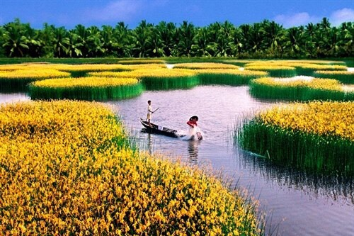
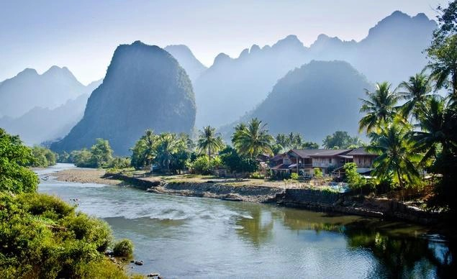
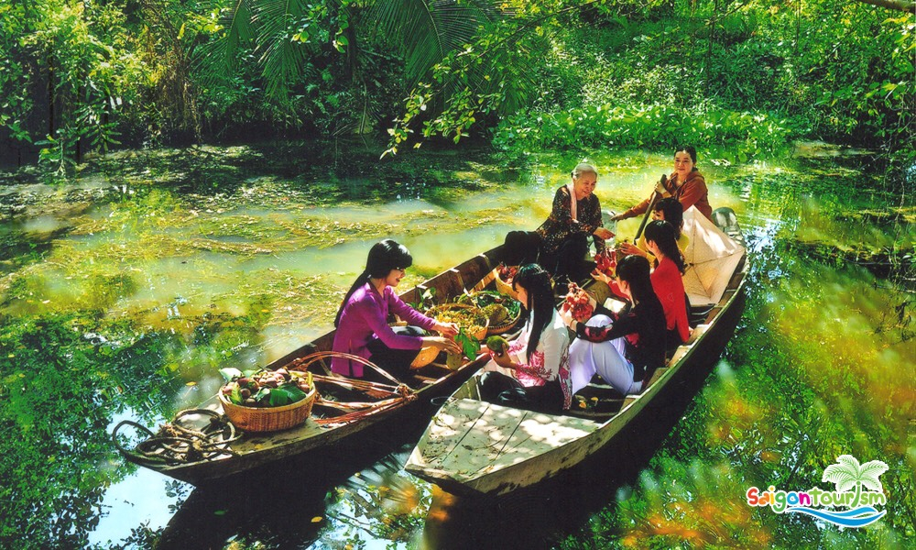
I
TÌM HIỂU CHUNG
2
Tác phẩm
* Hoàn cảnh sáng tác
- Bài thơ được sáng tác 1960, in trong tập thơ “Trời xanh”.
* Thể loại
- Thơ tự do
* PTBĐ
- Biểu cảm
* Chủ thể trữ tình
- Nhân vật “ta”

Slide 15



Lấy đoạn sông Mê Công chảy trên lãnh thổ của nước Việt Nam- Cửu Long- như một cách để giới hạn phần lãnh thổ Việt Nam
Từ “ta”: gợi sư thân thiết, ý muốn sở hữu.
Như một lời gọi tha thiết, thể hiên tình cảm của tác giả.
Nhan đề: như một tiếng gọi, một tiếng hát, gợi lên tình yêu, niềm tự hào của tác giả về quê hương đất nước.
➔ Nêu bật chủ đề của tác phẩm

Slide 16

I
TÌM HIỂU CHUNG
2
Tác phẩm
Từ đầu… cây số mênh mông: Hình ảnh sông Mê Kông trong kí ức của cậu học trò.
Phần 1
Tiếp… lòng dừa trĩu quả: Vẻ đẹp, sự trù phú của dòng ảnh sông Mê Kông.
Phần 2
Tiếp… chia cắt: Sự gắn bó của dòng sông Mê Kông với con người Nam Bộ
Phần 3
Còn lại: Suy ngẫm của nhà thơ
Phần 4

Slide 17
II
TÌM HIỂU CHI TIẾT
1
Hình ảnh “tấm bản đồ rực rỡ”
- Bối cảnh xuất hiện: trong tiết Địa lí mà thầy giáo trẻ dạy
- Tấm bản đồ: hình thái đất nước, núi sông, biển đảo, các vùng miền, vị trí địa lí, ranh giới..
→ Tượng trưng cho tôt quốc thiêng liêng
- Tấm bản đồ rự rỡ: một không gian mới, một thế giới mới với nhiều vùng đất gần xa, trong đó có dòng sông Mê Kông.
- Hình ảnh người thầy: trở nên diệu kì như có phép lạ nâng cánh ước mơ của học trò.

Slide 18
Niềm tự hào, hứng khởi, háo hức, say mê, tò mò, khao khát khám phá núi sông Tổ quốc

Slide 19
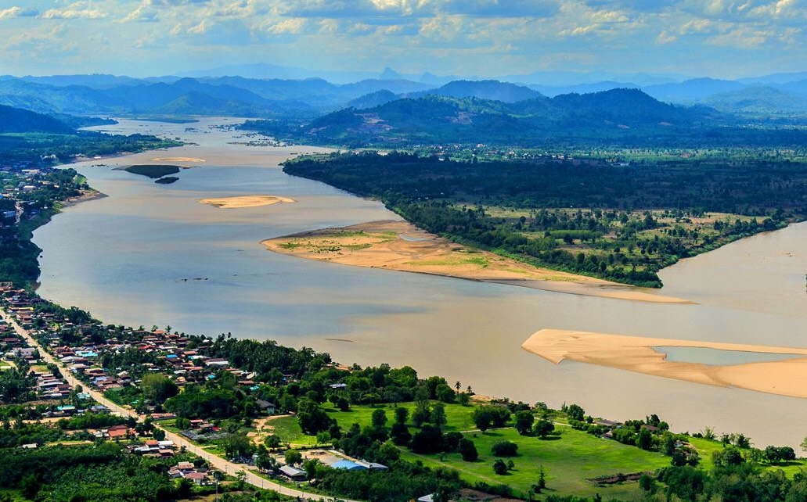
II
TÌM HIỂU CHI TIẾT
2
Vẻ đẹp dòng sông Mê Kông
* Vẻ đẹp dữ dội, hùng vĩ, hoang sơ ở thượng nguồn dòng sông:
- Thời gian: trưa hè ngun ngút.
- Cảnh vật quanh sông: cây lao đá đổ, bao bọc bởi các loại cây như lan hoang, dứa mật, thông nhựa.
+ Dòng chảy: Chảy qua dãy Trường Sơn, thác Khôn.

Slide 20
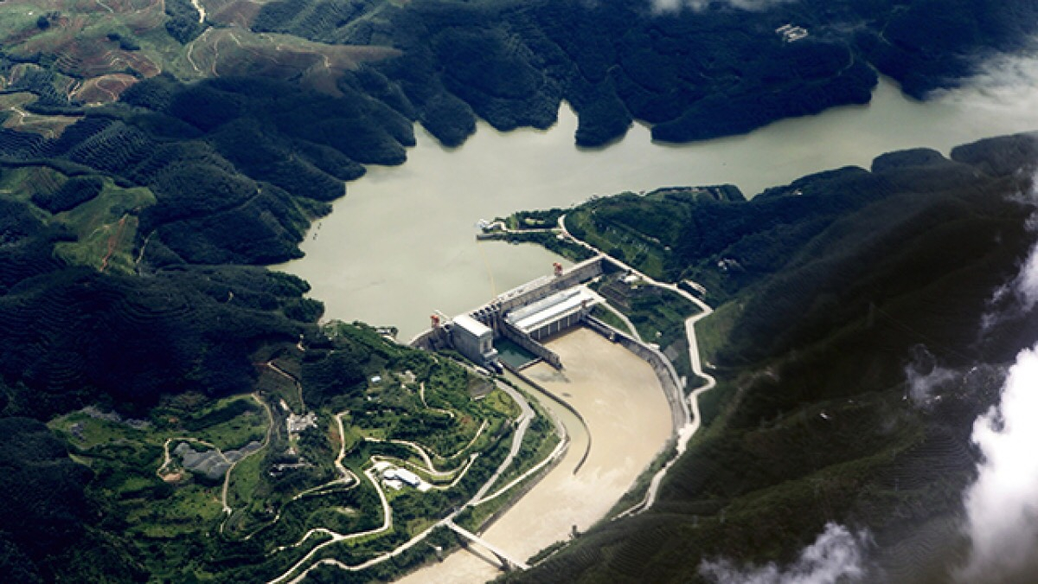
II
TÌM HIỂU CHI TIẾT
2
Vẻ đẹp dòng sông Mê Kông
* Vẻ đẹp êm đềm, trù phú, tràn trề nhựa sống của chín nhánh Mê Công:
- Thời gian: sáng mùa thu
- Vẻ đẹp thiên nhiên trên sông:
+ Liệt kê: bướm với trời xanh, chim khuyên rỉa cành, sương đọng long lanh...
+ Đối, nhân hóa: rừng núi lùi xa, đất phẳng thở chan hòa, sóng tỏa chân trời buồm trắng, Mê Công cũng hát.

Slide 21
II
TÌM HIỂU CHI TIẾT
2
Vẻ đẹp dòng sông Mê Kông
* Vẻ đẹp trù phú của vùng đồng bằng sông Cửu Long: Liệt kê hàng loạt hình ảnh “phù sa nổi váng”, “ruộng bãi...không hết lúa”, “bến nước tôm cá ngợp thuyền”, “sầu siêng thơm dậy, dừa trĩu quả...”
➩ Những bức tranh cảnh vật sinh động, tràn đầy màu sắc và âm thanh. Sông Mê Công hiền hòa, trù phú.
➔ Sự giàu có hào phóng mà dòng sông ban tặng cho vùng đất Nam Bộ.

Slide 22
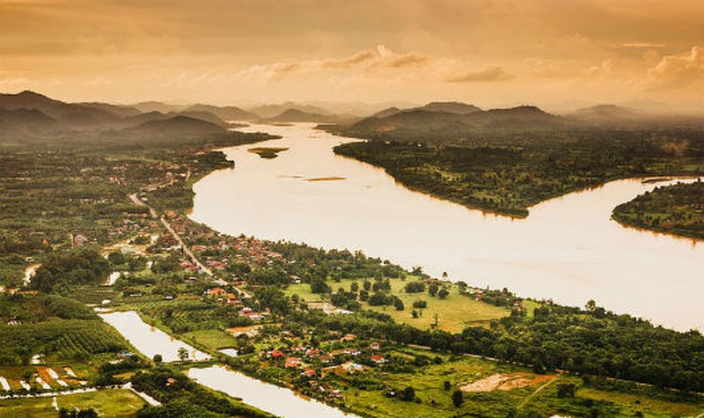
II
TÌM HIỂU CHI TIẾT
2
Vẻ đẹp dòng sông Mê Kông
* Nhân vật ta:
+ Ta đi... bản đồ không nhìn nữa... → Dường như hòa nhập tưởng tượng với cuộc sống thật. Khám phá dòng sông.
+ Ta cởi áo lội dòng sông ta hát. → Giao hòa với thiên nhiên, hứng thú, say mê.
→ Những trải nghiệm phong phú của nhà thơ về địa hình, thiên nhiên gắn với dòng sông Mê Công.
➔ Tình yêu, niềm tự hào của nhà thơ trước vẻ đẹp của dòng sông Mê Công, tình yêu quê hương đất nước tha thiết.

Slide 23
II
TÌM HIỂU CHI TIẾT
3
Hình ảnh người nông dân Nam Bộ
+ Cực nhọc, cùng bùn để xây dựng quê hương: gối đất nằm sương, mồ hôi và bãi lầy thành đồng lúa.
+ Họ gắn bó với từng mảnh đất: Thành những tên đọc lên nước mắt đều muốn ứa... Cà Mau.
+ Là những con người yêu quê, luôn đoàn kết giữ gìn đất đai sông núi; ông cha hy sinh để giữ đất giữ nước cho con cháu: Những mặt đất… chia cắt.
Sự gắn bó của con người với dòng sông. Sông Mê Kông gắn bó, đóng góp to lớn cho cuộc sống của con người.

Slide 24
II
TÌM HIỂU CHI TIẾT
3
Hình ảnh người nông dân Nam Bộ
Nghệ thuật
- Ngôn ngữ thơ giản dị, dùng thành ngữ gối đất nằm sương...;liệt kê, ẩn dụ…
Những trải nghiệm phong phú của nhà thơ về cuộc sống con người gắn với dòng sông Mê Công.
Niềm yêu mến, tự hào, cảm phục của nhà thơ với con người Nam Bộ.

Slide 25

II
TÌM HIỂU CHI TIẾT
4
Tình cảm của tác giả
Khi trưởng thành
Khi khôn lớn
Thuở học trò thơ bé

Slide 26

II
TÌM HIỂU CHI TIẾT
4
Tình cảm của tác giả
 | Câu thơ thể hiện | Ý nghĩa
Thuở học trò thơ bé
Khi khôn lớn
Khi trưởng thành
➔ Nhận xét

Slide 27
 | Câu thơ thể hiện | Ý nghĩa
Thuở học trò thơ bé
Khi khôn lớn
Khi trưởng thành
➔ Nhận xét
Ngày xưa ta đi học
Mười tuổi thơ nghe …. bản đồ rực rỡ
➔ Háo hức, say mê, choáng ngợp và khao khát được khám phá.
Ta đi…bản đồ không nhìn nữa….
➔ Tự hào vẻ đẹp, sự trù phú, giàu có có dòng sông; trân trọng, biết ơn dòng sông
Ta đã lớn…
➔ Nhận ra dòng sông Mê Kông còn là dòng sông của lịch sử, của văn hóa
Tình yêu của tác giả đối với dòng sông Mê Kông lớn dần và sâu sắc theo năm tháng.

Slide 28

III
TỔNG KẾT
1
Nghệ thuật
- Thể thơ tự do, hình ảnh thơ sinh động, giàu sức gợi, giọng thơ tha thiết xúc động.
- Sử dụng nhiều phép tu từ nhân hóa, so sánh, liệt kê, ẩn dụ...
- Kết hợp yếu tố miêu tả, tự sự để bộc lộ cảm xúc.

Slide 29

III
TỔNG KẾT
2
Nội dung
- Ca ngợi vẻ đẹp của dòng sông Mê Kông và con người Nam Bộ.
- Thể hiện tình yêu, niềm tự hào của nhà thơ với dòng sông Mê Kông chảy qua Nam Bộ, và cũng là tình yêu quê hương đất nước.

Slide 30



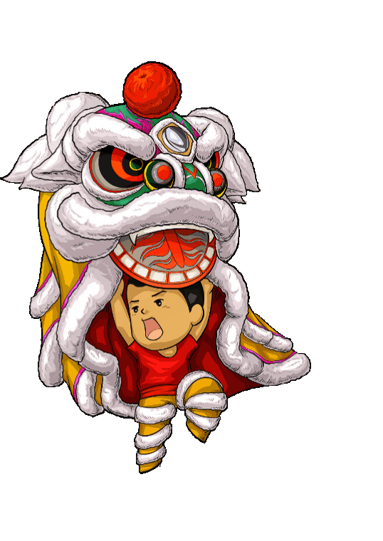




ĐẠI TIỆC ĐÓN TRĂNG

Slide 31







Slide 32




CÂU HỎI:Đất nước nào được nhắc đến trong khổ thơ thứ 3 của bài?
Cam-pu-chia
Lào
Thái Lan
Trung Quốc

Slide 33
CÂU HỎI:Sông Cửu Long thuộc khu vực nào nước ta?
Tây Bắc
Đồng bằng sông Cửu Long
Nam Trung Bộ
Đông Nam Bộ

Slide 34
CÂU HỎI:Nghệ thuật được sử dụng trong câu “Mắt ngẩng lên trông bản đồ rực rỡ/ Như đồng hoa bỗng gặp một đêm mơ” là?
Hoán dụ
Câu hỏi tu từ
Điệp ngữ
So sánh

Slide 35
CÂU HỎI:Thể thơ trong bài Cửu Long giang ta ơi là gì?
5 chữ
Ong thất lục bát
Tự do
Lục bát

Slide 36
CÂU HỎI: bài thơ “Cửu Long giang ta ơi” được viết theo trình tự thời gian nào?
Từ quá khứ đến hiện tại
Từ quá khứ → hiện tại → quá khứ
Từ hiện tại về quá khứ
Từ hiện tại → quá khứ → hiện tại

Slide 37
PHÒNG GD & ĐT HUYỆN THANH TRÌ
TRƯỜNG THCS NGỌC HỒI
Chào mừng các em đến dự giờ chuyên đề cấp trương
MÔN NGỮ VĂN - LỚP 7A4
Tiết 68:
NÓI VÀ NGHE
(Trình bày ý kiến về vấn đề truyền thống trong
xã hội hiện đại)
Giáo viên: Nguyễn Ngọc Anh

Slide 38



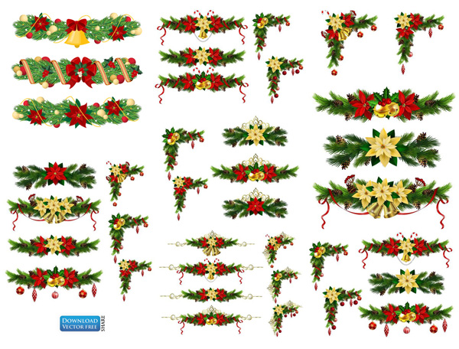

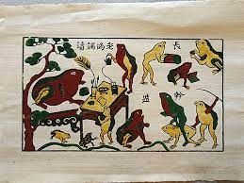
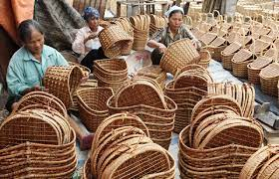

Ngữ văn 7
NÓI VÀ NGHE
TRÌNH BÀY VỀ VẤN ĐỀ VĂN HÓA TRUYỀN THỐNG TRONG XÃ HỘI HIỆN ĐẠI
Khởi động
Quan sát hai bức tranh và trả lời các câu hỏi

Slide 39



Ngữ văn 7
NÓI VÀ NGHE
TRÌNH BÀY VỀ VẤN ĐỀ VĂN HÓA TRUYỀN THỐNG TRONG XÃ HỘI HIỆN ĐẠI
Hình thành kiến thức
Theo em, trong bài nói trình bày về vấn đề văn hóa truyền thống trong xã hội hiện đại, người nói nên xưng ở ngôi thứ mấy?
Bài nói trình bày ý kiến về vấn đề văn hóa truyền thống trong xã hội hiện đại cần chú ý những yêu cầu nào?
CẶP ĐÔI CHIA SẺ

Slide 40

Ngữ văn 7
NÓI VÀ NGHE
TRÌNH BÀY VỀ VẤN ĐỀ VĂN HÓA TRUYỀN THỐNG TRONG XÃ HỘI HIỆN ĐẠI
Hình thành kiến thức
Tìm hiểu chung về bài nói trình bày ý kiến về vấn đề văn hóa truyền thống trong xã hội hiện đại
1. Định nghĩa:
Trình bày ý kiến về vấn đề văn hóa truyền thống trong xã hội hiện đại là nêu lên những suy nghĩ, đưa ra lí lẽ và dẫn chứng cụ thể về vấn đề ấy để làm sáng tỏ cho ý kiến của người viết.
2. Yêu cầu chung: Để trình bày ý kiến về một vấn đề, các em cần:
Xác định vấn đề định trình bày ý kiến
Tìm ý và lập dàn ý cho bài nói: Xác định hệ thống lí lẽ và bằng chứng để thuyết phục mọi người
Thực hành trình bày ý kiến trước lớp
Chuẩn bị thêm tranh ảnh, video, thiết bị hỗ trợ (nếu cần)

Slide 41

Ngữ văn 7
NÓI VÀ NGHE
TRÌNH BÀY VỀ VẤN ĐỀ VĂN HÓA TRUYỀN THỐNG TRONG XÃ HỘI HIỆN ĐẠI
Thực hành nói và nghe
Đề bài: Nhiều người cho rằng nên giữ gìn và phát huy các làng nghề truyền thống trong xã hội hiện đại. Ý kiến của em về vấn đề trên như thế nào?

Slide 42
Ngữ văn 7
NÓI VÀ NGHE
TRÌNH BÀY VỀ VẤN ĐỀ VĂN HÓA TRUYỀN THỐNG TRONG XÃ HỘI HIỆN ĐẠI
Thực hành nói và nghe
I. Trước khi nói
1. Chuẩn bị nội dung nói
  Vấn đề cần trình bày: có nên giữ gìn và phát triển các làng nghề truyền thống trong xã hội hiện đại hay không?
Xác định đề tài, người nghe, mục đích, không gian và thời gian nói (trình bày).
  Người nghe: các bạn trong lớp, cô/thầy giáo.
  Không gian: lớp học
  Thời gian: trình bày ý kiến trong khoảng 05 phút

Slide 43
Ngữ văn 7
NÓI VÀ NGHE
TRÌNH BÀY VỀ VẤN ĐỀ VĂN HÓA TRUYỀN THỐNG TRONG XÃ HỘI HIỆN ĐẠI
Thực hành nói và nghe
I. Trước khi nói
* Lập dàn ý:
- Mở bài:
+ Lời chào hỏi mở đầu.
+ Nêu vấn đề cần bàn luận.

Slide 44
Ngữ văn 7
NÓI VÀ NGHE
TRÌNH BÀY VỀ VẤN ĐỀ VĂN HÓA TRUYỀN THỐNG TRONG XÃ HỘI HIỆN ĐẠI
Thực hành nói và nghe
* Lập dàn ý:
- Thân bài: Lần lượt trình bày ý kiến theo một trình tự nhất định để làm sáng tỏ vấn đề đã nêu ở mở bài. Kết hợp với đạo cụ, ngôn ngữ cơ thể khi trình bày bài nói.
Các lí lẽ, bằng chứng:
+ Mỗi vùng miền đều có những làng nghề truyền thống (vùng đất Bắc Giang: làng Đa Mai làm bún bánh, làng Kế làm bánh đa, …)

Slide 45
Ngữ văn 7
NÓI VÀ NGHE
TRÌNH BÀY VỀ VẤN ĐỀ VĂN HÓA TRUYỀN THỐNG TRONG XÃ HỘI HIỆN ĐẠI
Thực hành nói và nghe
* Lập dàn ý:
+ Nêu các lí lẽ và bằng chứng về lợi ích của làng nghề truyền thống:
++ Giữ gìn bản sắc
++ Giải quyết việc làm cho lao động địa phương
++ Giúp người dân làm giàu
++ Tạo đòn bẩy phát triển địa phương

Slide 46
Ngữ văn 7
NÓI VÀ NGHE
TRÌNH BÀY VỀ VẤN ĐỀ VĂN HÓA TRUYỀN THỐNG TRONG XÃ HỘI HIỆN ĐẠI
Thực hành nói và nghe
* Lập dàn ý:
+ Đề xuất:
++ Nên kết hợp phát triển làng nghề truyền thống với du lịch
++ Nâng cao trình độ tay nghề cho các thợ trẻ
++ Xử lý môi trường làng nghề để đảm bảo phát triển bền vững …
- Kết bài:
+ Khẳng định lại ý kiến của em
+ Lời kết

Slide 47

Ngữ văn 7
NÓI VÀ NGHE
TRÌNH BÀY VỀ VẤN ĐỀ VĂN HÓA TRUYỀN THỐNG TRONG XÃ HỘI HIỆN ĐẠI
Thực hành nói và nghe
2. Tự luyện tập và trình bày
+ Để trình bày tốt, em hãy luyện tập trước ( trình bày một mình hoặc trước bạn bè, người thân)
+ Cách nói: tự nhiên, gần gũi, chia sẻ, giãi bày.

Slide 48
Ngữ văn 7
NÓI VÀ NGHE
TRÌNH BÀY VỀ VẤN ĐỀ VĂN HÓA TRUYỀN THỐNG TRONG XÃ HỘI HIỆN ĐẠI
Thực hành nói và nghe
3. Kiểm tra, chỉnh sửa.
* Bảng tự kiểm tra bài nói:
Nội dung kiểm tra | Đạt/chưa đạt
- Bài nói có đủ các phần mở bài, thân bài, kết bài.
Giới thiệu được vấn đề: Nêu được ý kiến có nên giữ gìn và phát triển các làng nghề truyền thống trong xã hội hiện đại hay không.
Em đã trình bày lần lượt: các lí lẽ và dẫn chứng để làm sáng tỏ vấn đề
Em đã dùng ngôi thứ nhất để trình bày vấn đề.
Em đã sử dụng giọng điệu, âm lượng, các phương tiện phi ngôn ngữ (cử chỉ, ánh mắt, nét mặt) hài hoà khi trình bày.

Slide 49

Ngữ văn 7
NÓI VÀ NGHE
TRÌNH BÀY VỀ VẤN ĐỀ VĂN HÓA TRUYỀN THỐNG TRONG XÃ HỘI HIỆN ĐẠI
Thực hành nói và nghe
II. Thực hành nói và nghe
PHIẾU ĐÁNH GIÁ THEO TIÊU CHÍ
Nhóm:……….
Tiêu chí | Mức độ
 | Chưa đạt | Đạt | Tốt
1. Chọn được nét văn hóa truyền thống hay, có ý nghĩa | Chưa có nét văn hóa truyền thống để trình bày. | Có nét văn hóa truyền thống để trình bày nhưng chưa hay. | Có nét văn hóa truyền thống để trình bày hay và ấn tượng.
2. Nội dung nét văn hóa truyền thống phong phú, hấp dẫn | Nội dung sơ sài, chưa có đủ chi tiết để người nghe hiểu nét văn hóa truyền thống. | Có đủ chi tiết để hiểu người nghe hiểu được nội dung nét văn hóa truyền thống. | Nội dung nét văn hóa truyền thống phong phú và hấp dẫn.
3. Nói to, rõ ràng, truyền cảm. | Nói nhỏ, khó nghe; nói lắp, ngập ngừng… | Nói to nhưng đôi chỗ lặp lại hoặc ngập ngừng 1 vài câu. | Nói to, truyền cảm, hầu như không lặp lại hoặc ngập ngừng.
4. Sử dụng yếu tố phi ngôn ngữ phù hợp. | Điệu bộ thiếu tự tin, mắt chưa nhìn vào người nghe; nét mặt chưa biểu cảm hoặc biểu cảm không phù hợp. | Điệu bộ tự tin, mắt nhìn vào người nghe; nét mặt biểu cảm phù hợp với nội dung trình bày. | Điệu bộ rất tự tin, mắt nhìn vào người nghe; nét mặt sinh động.
5. Mở đầu và kết thúc hợp lí | Không chào hỏi/ và không có lời kết thúc bài nói. | Có chào hỏi/ và có lời kết thúc bài nói. | Chào hỏi/ và kết thúc bài nói một cách hấp dẫn.
TỔNG ĐIỂM: ………………../10 điểm

Slide 50


